Slide 1

Mesterséges Intelligencia
Klaszterezés

Slide 2

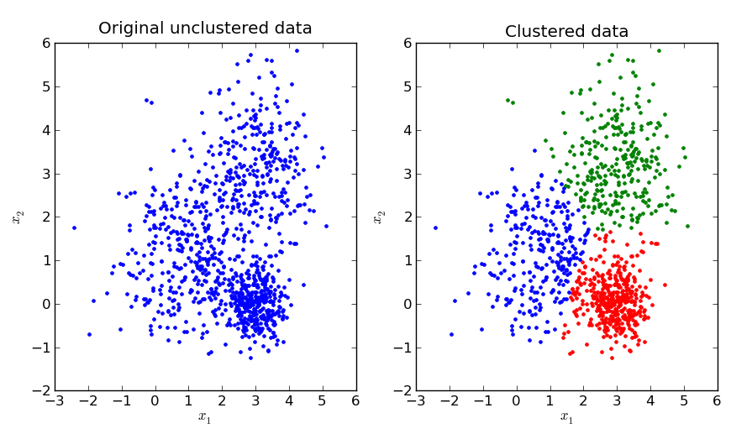
Klaszterezés
Az adatokat távolság, sűrűség alapján csoportosítani kell
Nem felügyelt tanulási módszer
Megoldási módszerek:
K-Means
DB-Scan

Slide 3
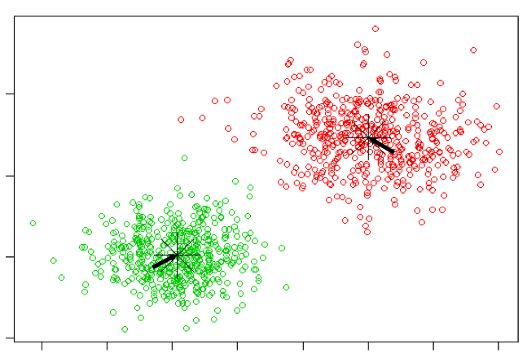
Példa (Vásárlási szokások)
Mérési adatok: ki milyen kategóriájú termékeket vásárolt, és mennyit költött rájuk
Ezek alapján lehetséges, hogy el lehet különíteni csoportokat, például: férfiak-nők, életkorcsoportok, stb.

Slide 4
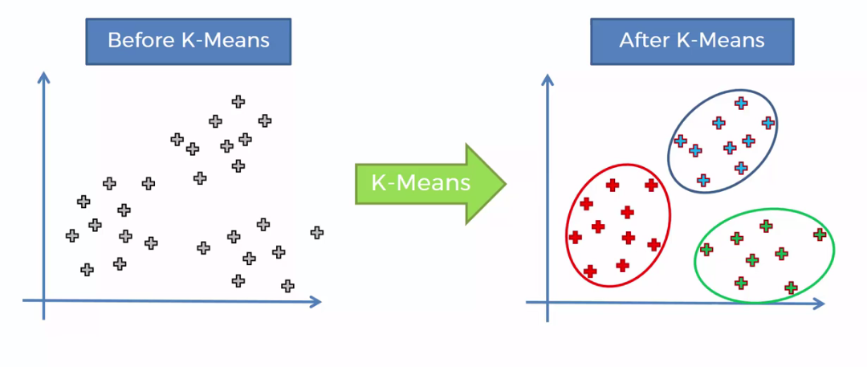
K-közép klaszterelemzés
Az algoritmus véletlenszerűen kiválaszt k klaszterközéppontot.
Mindenikhez hozzárendeli a legközelebbi szabad pontot, módosítva a középpont helyzetét.
Az előző lépést ismételi, amíg már nincs szabad pont.
A k hiperparamétert előre ismerni kell.
Esetleg finom-hangolással meg lehet állapítani az optimális k-t.

Slide 5
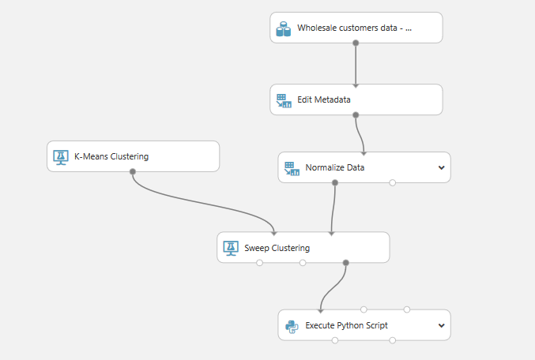
Példa kísérlet
https://gallery.azure.ai/Experiment/Clustering-16

Slide 6
Adatforrás
Az UCI Machine Learning repository-jából: az Írisz (nőszirom).
Innen tölthető le CSV formátumban: https://archive.ics.uci.edu/ml/datasets/Wholesale+customers
Dataset: Vásárlási adatokat tartalmaz, mennyi pénzt költött egy fő egy adott árukategória termékeire.

Slide 7
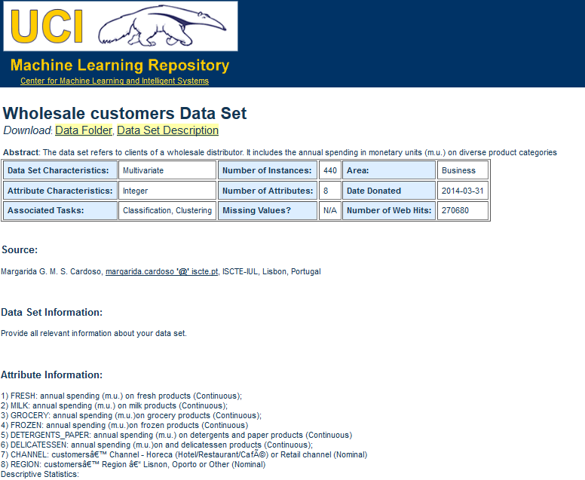
Adatforrás

Slide 8
Attribútumok
1) FRESH: éves költés – friss termékek; 2) MILK: tejtermékek ; 3) GROCERY: élelmiszer termékek ; 4) FROZEN: fagyasztott termékek 5) DETERGENTS_PAPER: mosószer és papíripari termékek 6) DELICATESSEN: csemege termékek; 7) CHANNEL: értékesítési csatorna- Horeca (Hotel/Restaurant/Café) vagy Retail csatorna 8) REGION: vevő régiója: Lisnon, Oporto or Other

Slide 9
Statisztika
Statisztika (Minimum, Maximum, Mean, Std. Deviation) FRESH ( 3, 112151, 12000.30, 12647.329) MILK (55, 73498, 5796.27, 7380.377) GROCERY (3, 92780, 7951.28, 9503.163) FROZEN (25, 60869, 3071.93, 4854.673) DETERGENTS_PAPER (3, 40827, 2881.49, 4767.854) DELICATESSEN (3, 47943, 1524.87, 2820.106) REGION eloszlása Lisbon 77 Oporto 47 Other Region 316 Összesen 440 CHANNEL eloszlása Horeca 298 Retail 142 Összesen 440

Slide 10
Fejlesztési folyamat
Modell: K-Means klaszterizálás
Mivel a centroidok száma nem ismert, ezért egy hyperparameter tuning algoritmust végzünk, aminek segítségével több centroidszámra is kiszámítjuk a klaszterizálás eredményét. Ezt a Sweep Clustering modul végzi.
A folyamat végén levő python script megjeleníti a hiper-paraméter finomhangolás eredményeit.
A grafikon úgynevezett "könyök-pontja" jelzi, hogy melyik az a centroidszám, ami után a klaszter-középpontoktól való távolság nem nő jelentősen. Ez a minimális klaszterszám, ami elfogadható.
A grafikont a script jobb oldali outputjára kattintva, a Visualize fül megnyitásával lehet megtekinteni.

Slide 11
Adat előkészítés
A leíró attribútumokat (Feature field) ki kell jelölni.
Melyek lehetnek ezek?
A valós számokat tartalmazó attribútumokat explicit lebegőpontosra módosítjuk
Beállítás folyamata:
Ehhez a Data Transformation-ból a Manipulation menüben az Edit Metadata pontot húzzuk a vászonra.
A Launch column selector gombra kattintva válasszuk ki a szükséges oszlopokat

Slide 12
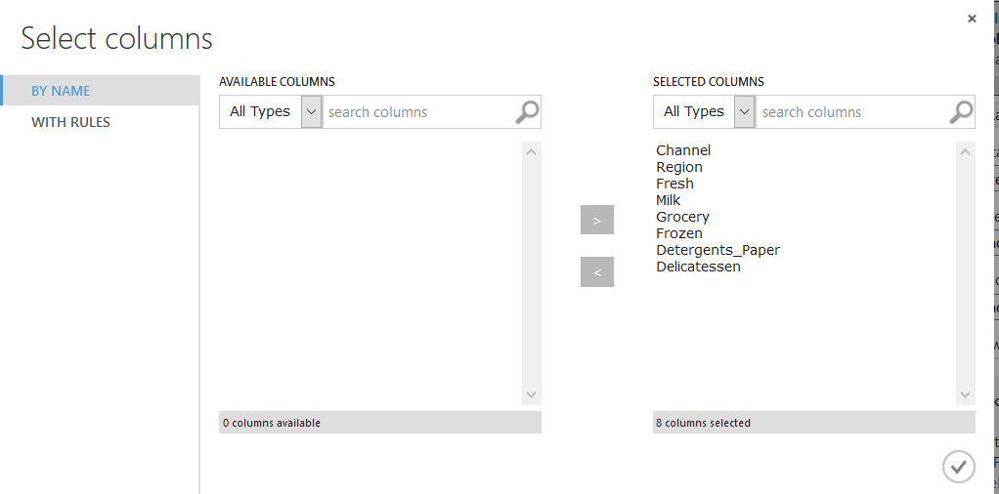
Adat előkészítés

Slide 13
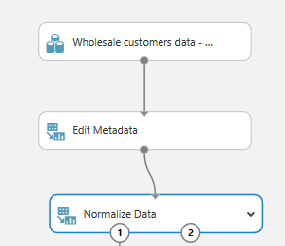
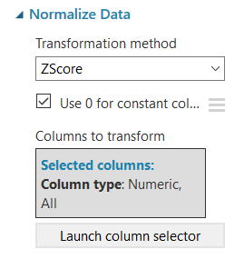
Adat előkészítés - normalizálás
Az adatokat normalizálni kell, azért, hogy a paraméterek ugyanazon a skálán legyenek, és egyes paraméterek ne befolyásolják a modellt erősebb mértékben, mint mások.
Érintett attribútum: minden numerikus
A Data Transformation-ból a Scale and Reduce menüből a Normalize Data pontot húzzuk a vászonra.

Slide 14
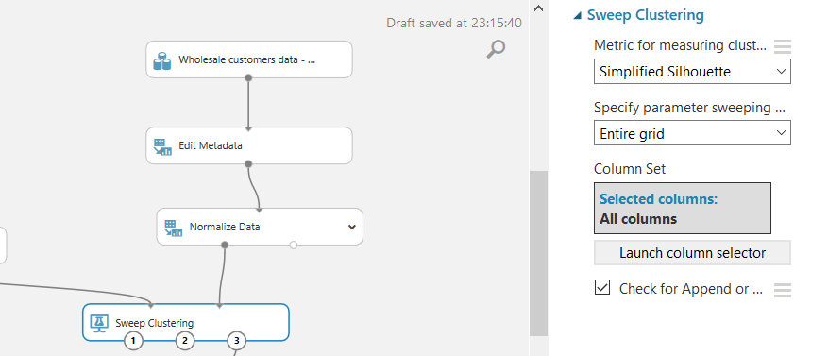
Hyperparameter tuning algoritmus
A Machine Learning menüpontban a Train csoportból a Sweep Clustering elemet húzzuk a vászonra.

Slide 15
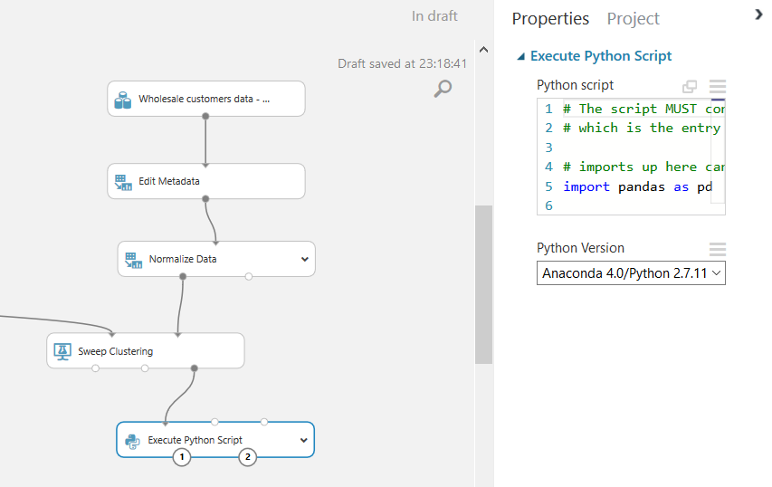
Hiper-paraméter finomhangolás eredménye
A Python Language Modules menüből az Execute Python Scripts elemet húzd a vászonra:

Slide 16
Hiper-paraméter finomhangolás eredménye
# The script MUST contain a function named azureml_main
# which is the entry point for this module.
# imports up here can be used to
import pandas as pd
# The entry point function can contain up to two input arguments:
# Param<dataframe1>: a pandas.DataFrame
# Param<dataframe2>: a pandas.DataFrame
def azureml_main(dataframe1 = None, dataframe2 = None):
# Execution logic goes here
print('Input pandas.DataFrame #1:\r\n\r\n{0}'.format(dataframe1))
import matplotlib
matplotlib.use("agg")
from pandas.tools.plotting import scatter_matrix
import matplotlib.pyplot as plt
dataframe1.plot(kind='scatter', x='Number of Centroids', y='Cluster Metric', color='red')
plt.savefig("scatter.png")
# Return value must be of a sequence of pandas.DataFrame
return dataframe1,

Slide 17
Azure Notebooks - Python

Slide 18
Feldolgozó könyvtárak, adatbetöltés
A szükséges könyvtárak és adatok betöltése:
import numpy as np
import pandas as pd
from sklearn.model_selection import train_test_split
from sklearn.preprocessing import StandardScaler
from sklearn.ensemble import RandomForestClassifier
from sklearn.metrics import confusion_matrix
from sklearn.externals import joblib
Adathalmaz betöltése:
iris_dataset = pd.read_csv('iris.csv')

Slide 19
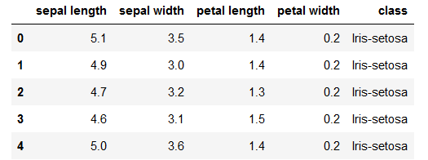
Adat analízis
A head() függvénnyel érdemes megvizsgálni az adathalmaz első néhány sorát, hogy megérthessük az adatokat.
iris_datadset.head()
Az adatokból is láthatjuk, hogy a sepal lenght, sepal width, petal length, petal width attribútumok a bemeneti leíró adatok, míg a class az eredmény. A class oszlopban írjuk le az adott írisz fajtáját.

Slide 20
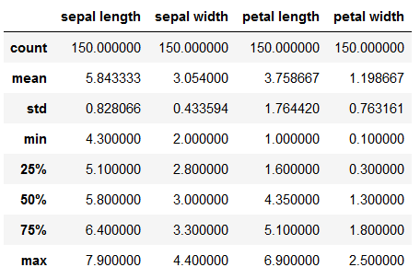
Adat analízis
A describe() függvénnyel további általános statisztikai számításokat végezhetünk az egyes attribútumokra.
iris_dataset.describe()
Mit számunkra hasznosat tudunk ebből kiolvasni?
150 rekordot tartalmaz az adathalmaz.
Nincsenek hiányzó értékeink (minden attribútum esetén 150 szerepel)

Slide 21
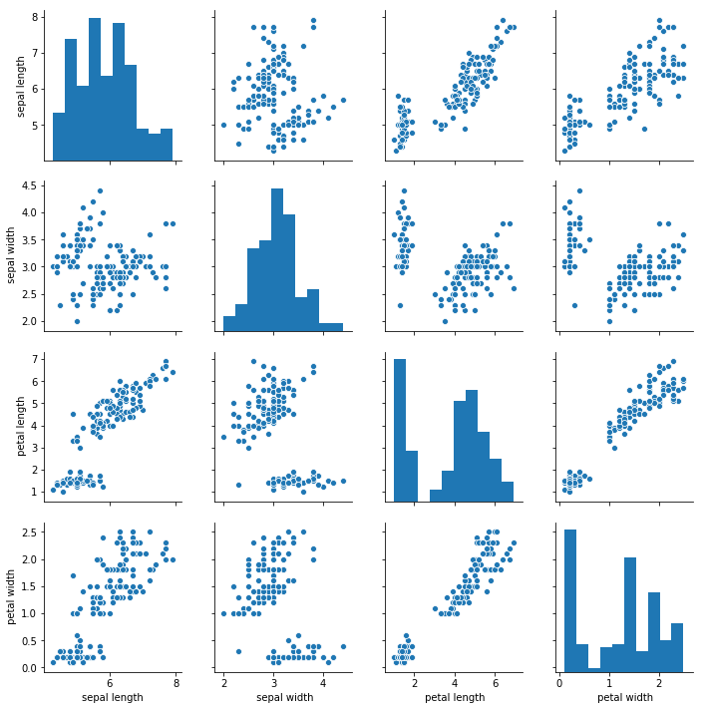
Adat analízis
Ahhoz, hogy legyen egy elképzelésünk arról, hogy az egyes leíró attribútumok (feature-k) között milyen összefüggés van, a Seaborn könyvtár pairplot() függvényét használhatjuk:
sns.pairplot(iris_dataset)­

Slide 22
Adat előfeldolgozás
A Random Forest alkalmazásához át kell konvertálnunk a nőszirom neveket ['Iris-setosa','Iris-versicolor','Iris-virginica’] értékről [0,1,2] értékre.
A factorize() függvénnyel alakítjuk át, így őrizve meg a definíciót is:
factor = pd.factorize(iris_dataset[class’])
iris_dataset.class = factor[0]
definitions = factor[1]

Slide 23
Adat előfeldolgozás
Adatok felosztása tanuló és tesztelő halmazra: az Sklearn.model.selection modul train_test_split() függvényével. A test_size paraméter értéke legyen 20%, azaz 0.2. Megadjuk a tanuló leíró, teszt leíró, a tanuló cél és a teszt cél változókat.
train_features, test_features, train_labels, test_labels =
train_test_split(dataset_features, dataset_labels, test_size=0.2, random_state=21)

Slide 24
Feature scaling
A jobb, hatékonyabb eredmény miatt érdemes skálázni.
scaler = StandardScaler()
train_features = scaler.fit_transform(train_features)
test_features = scaler.transform(test_features)

Slide 25
Adatok betanítása
Random Forest klasszifikáció:
classifier = RandomForestClassifier(n_estimators = 10, criterion = 'entropy', random_state = 42)
classifier.fit(train_features, train_labels)
RandomForestClassifier(bootstrap=True, class_weight=None, criterion='entropy', max_depth=None, max_features='auto', max_leaf_nodes=None, min_impurity_decrease=0.0, min_impurity_split=None, min_samples_leaf=1, min_samples_split=2, min_weight_fraction_leaf=0.0, n_estimators=10, n_jobs=1, oob_score=False, random_state=42, verbose=0, warm_start=False)

Slide 26
Kiértékelés – Konfúziós mátrix
test_pred = classifier.predict(test_features)
reversefactor = dict(zip(range(3),definitions))
test_labels = np.vectorize(reversefactor.get)(test_labels)
test_pred = np.vectorize(reversefactor.get)(test_pred)
print(pd.crosstab(test_labels, test_pred, rownames=[‚Aktualus fajtak'], colnames=['Predikalt fajtak']))

Slide 27
Kiértékelés
 | Predikalt fajtak
Aktualis fajtak | Iris-setosa | Iris-versicolor | Iris-virginica
Iris-setosa | 13 | 0 | 0
Iris-versicolor | 0 | 12 | 3
Iris-virginica | 0 | 0 | 10

Slide 28
Köszönöm a figyelmet!

